Slide 1
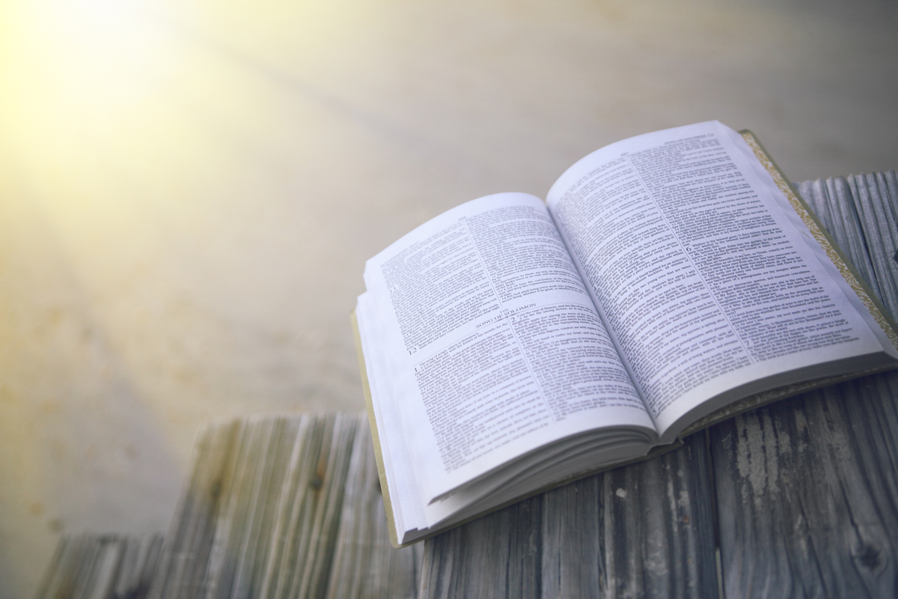
Встреча жен служителей
9 октября 2023 г., понедельник

Slide 2
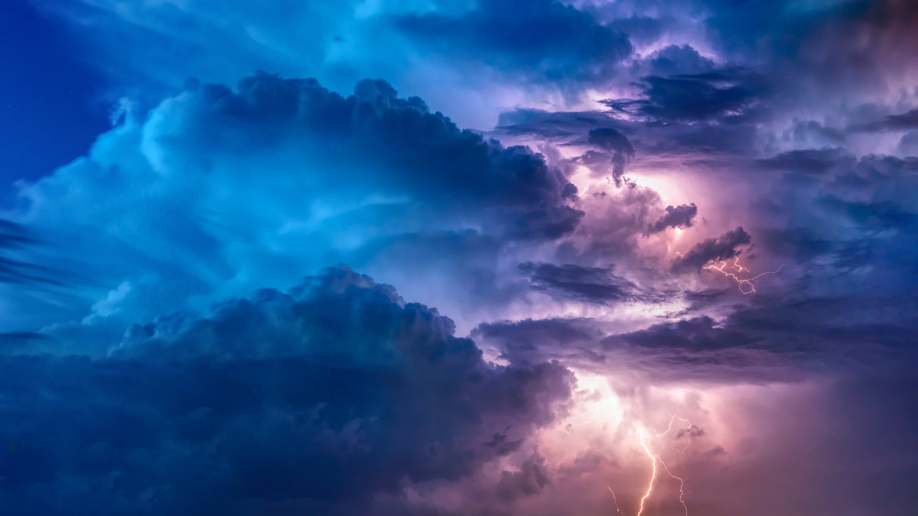
БЛАГОГОВЕНИЕ

Slide 3
БЛАГОГОВЕНИЕ
Перед Богом и Его словом!

Slide 4
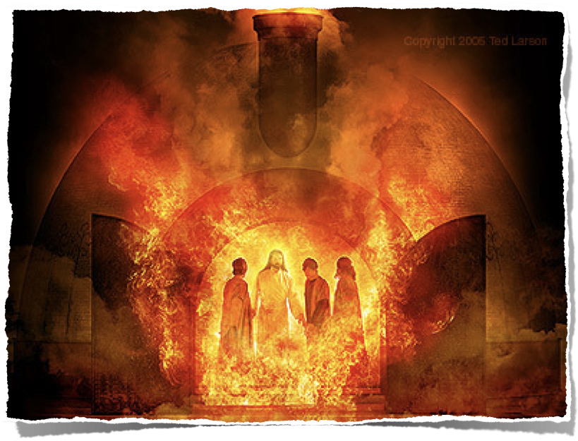
“Бог всегда ведет Свой народ единственно возможным путем — таким, какой люди избрали бы сами, если бы видели конец от начала и славу той цели, к которой они продвигаются как соработники у Бога”.
Желание веков, с. 224

Slide 5
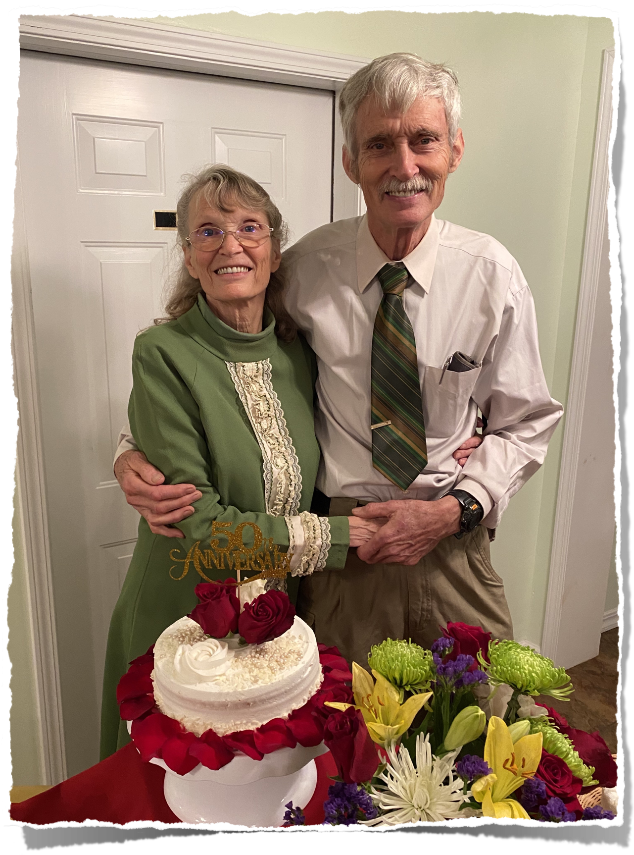
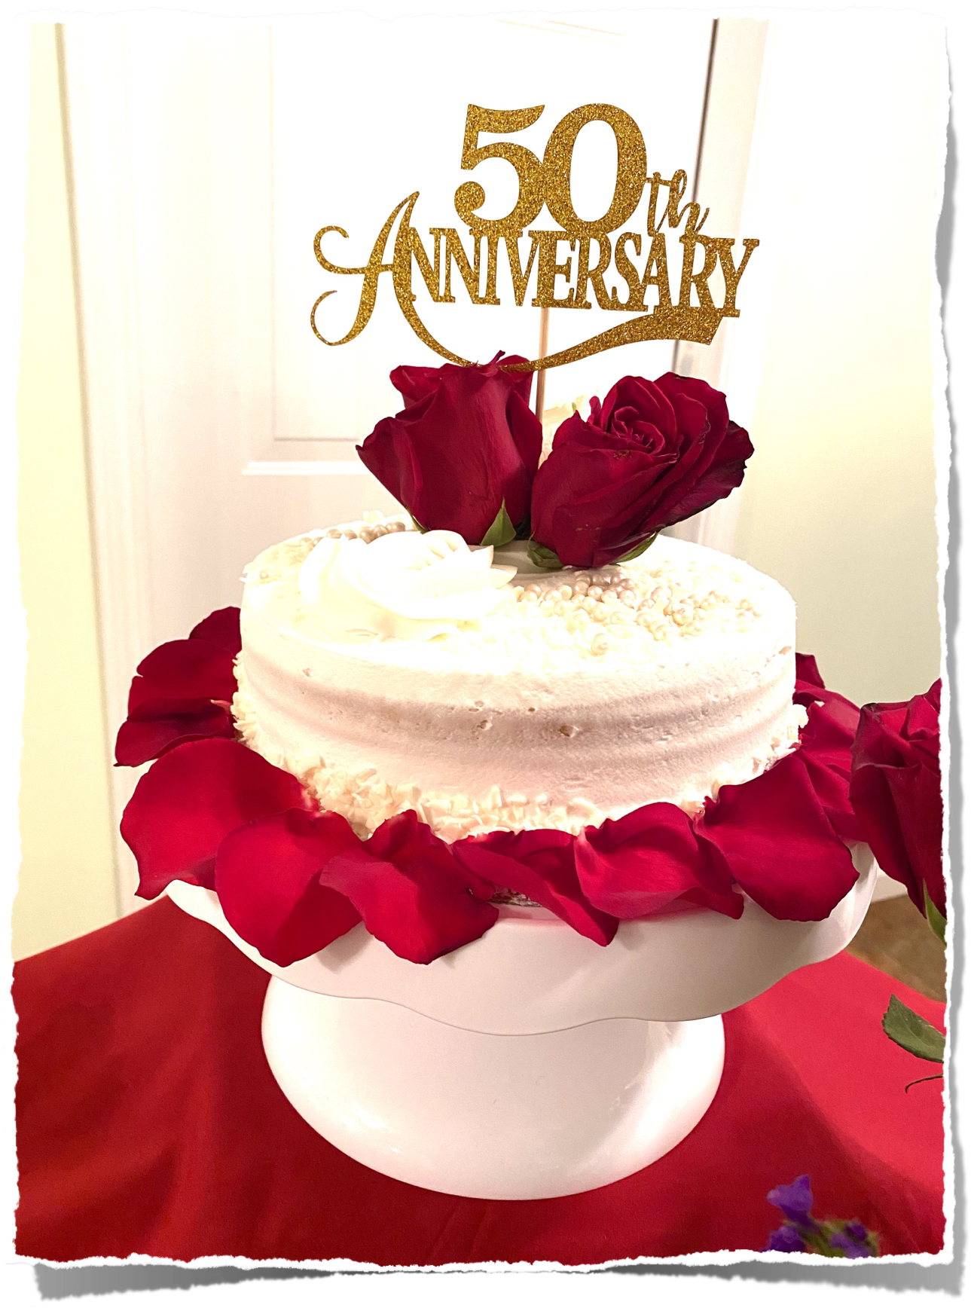

Slide 6
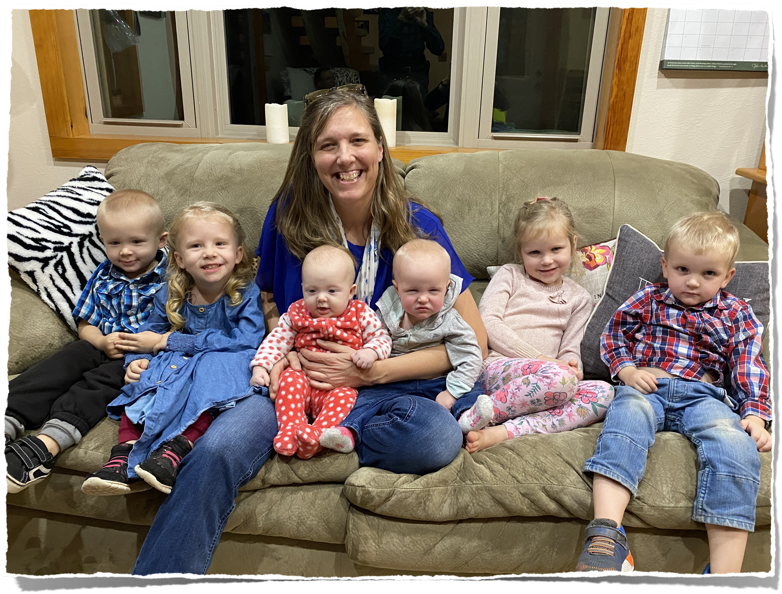

Slide 7
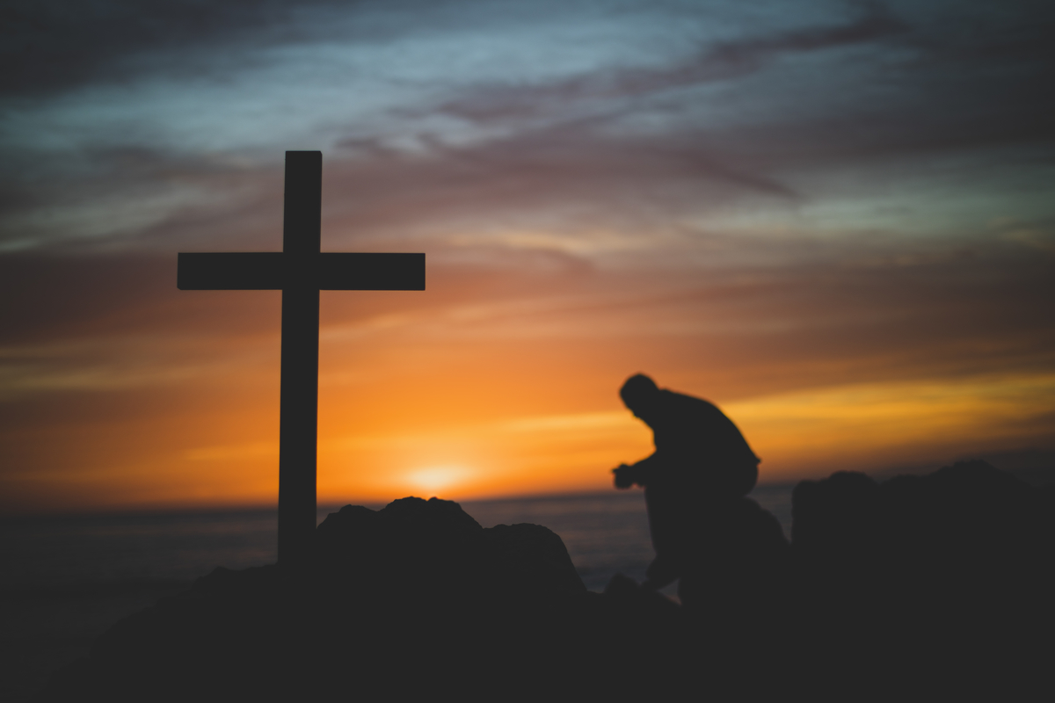
Придите ко Христу такими, какие вы есть!
Мк. 2:17
Принцип 1

Slide 8
“Искренняя, кающаяся душа драгоценна в очах Божьих, Он ставит Свою печать на людях, руководствуясь не их положением, не их богатством и умственным развитием, но их единением со Христом. Господь славы радуется, видя кротких и смиренных сердцем”.
Желание веков, с. 437

Slide 9
“Так говорит Господь: да не хвалится мудрый мудростью своею, да не хвалится сильный силою своею, да не хвалится богатый богатством своим.
Но хвалящийся хвались тем, что разумеет и знает Меня, что Я — Господь, творящий милость, суд и правду на земле; ибо только это благоугодно Мне, говорит Господь”.
Иер. 9:23-24

Slide 10
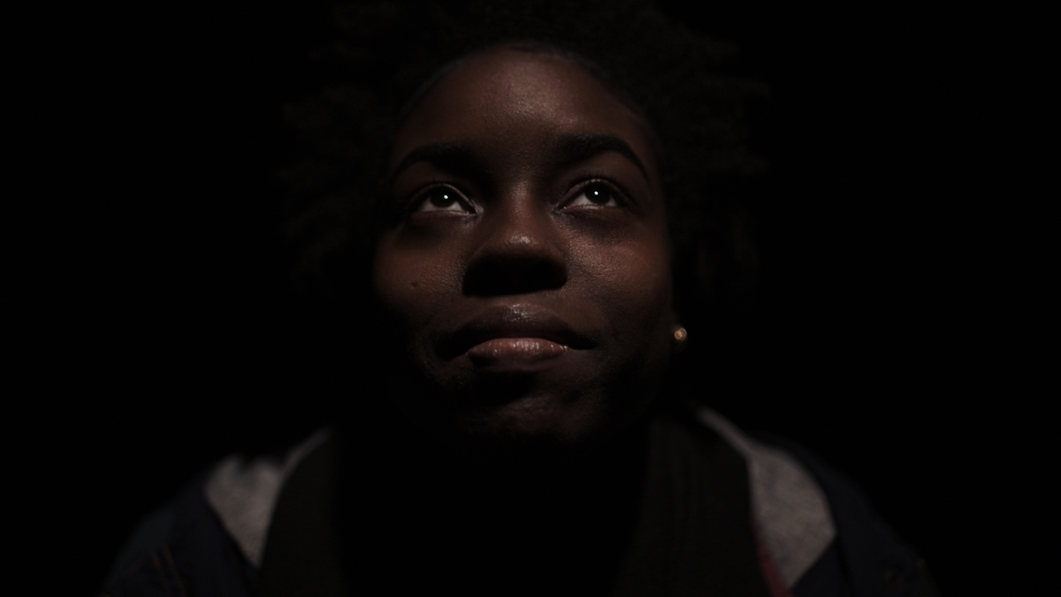
“Приходящего ко Мне не изгоню вон”
Ин. 6:37

Slide 11
“Душе, сознающей свою нужду, ни в чем не будет отказано. Такой человек обретает беспрепятственный доступ к Тому, в Ком обитает вся полнота”
Желание веков, с. 300

Slide 12
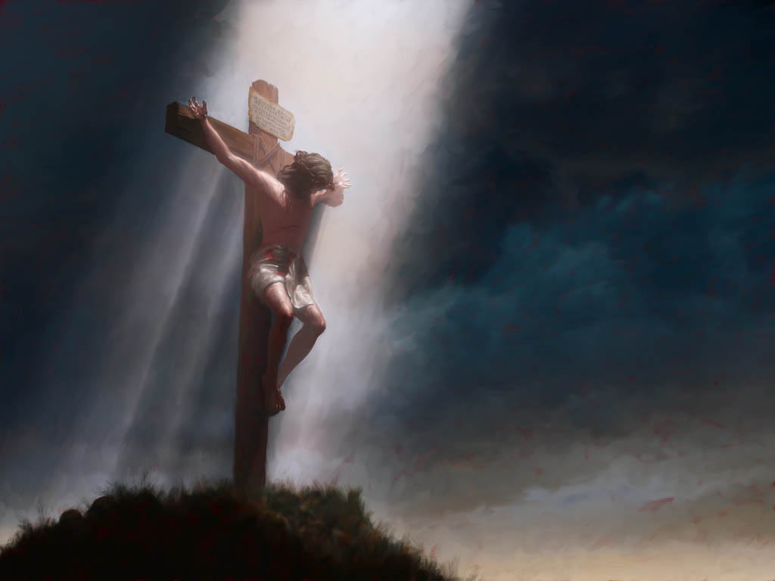
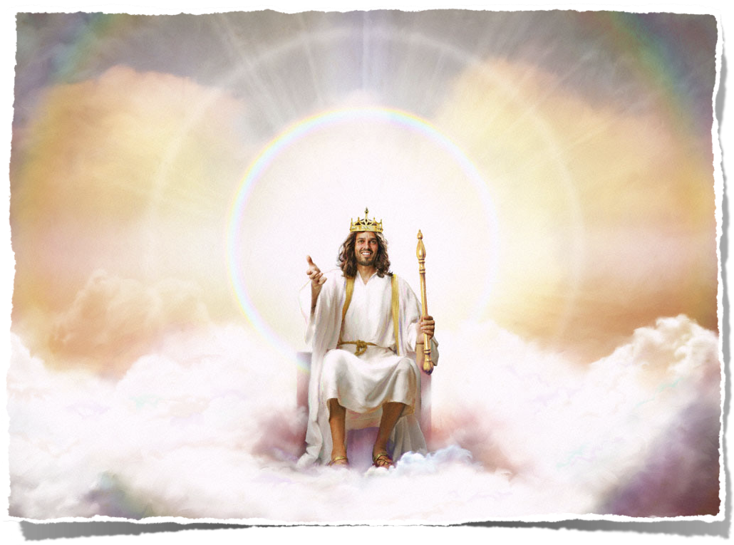
Принцип 2
Чтите Иисуса, как Господа!

Slide 13
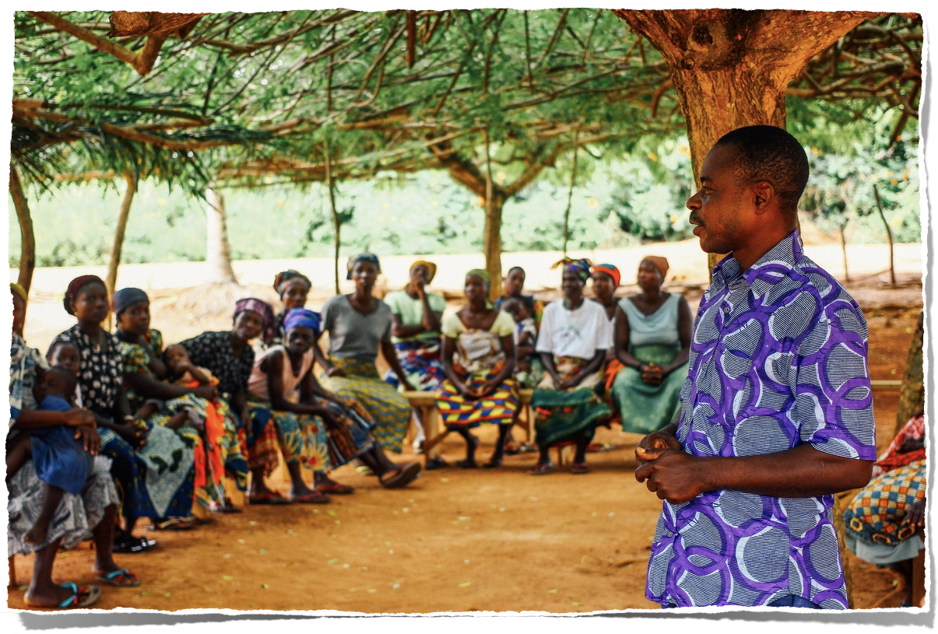
История
Тома

Slide 14
“Цель всего служения состоит в том, чтобы держаться незаметно, так чтобы
Христос был явлен”.
Манускрипт 109, 1897

Slide 15
"За один час Господь может сделать больше, чем мы за всю жизнь, и когда Он видит, полную посвященность Своего народа, уверяю вас, огромная работа может быть совершена за короткое время и весть истины достигнет самых темных мест земли, где она никогда еще не была провозглашена "
Эллен Уайт, Sermons and Talks, т. 1, с. 306

Slide 16
Что удерживает нас от того, чтобы
ПОЛНОСТЬЮ ПОСВЯТИТЬ
СЕБЯ?

Slide 17
Любовь к себе!
“Мы не можем позволять себе раздражаться из-за любой подлинной или мнимой несправедливости, совершенной по отношению к нам. Собственное “я” — это враг, которого нам следует бояться больше всего ... Никакая другая наша победа не будет так драгоценна, как победа, одержанная над собой. Мы не имеем права воспитывать наши чувства легко ранимыми. Мы должны жить не ради того, чтобы беречь наши чувства или репутацию, но чтобы спасать души”.
Служение исцеления, с. 485

Slide 18
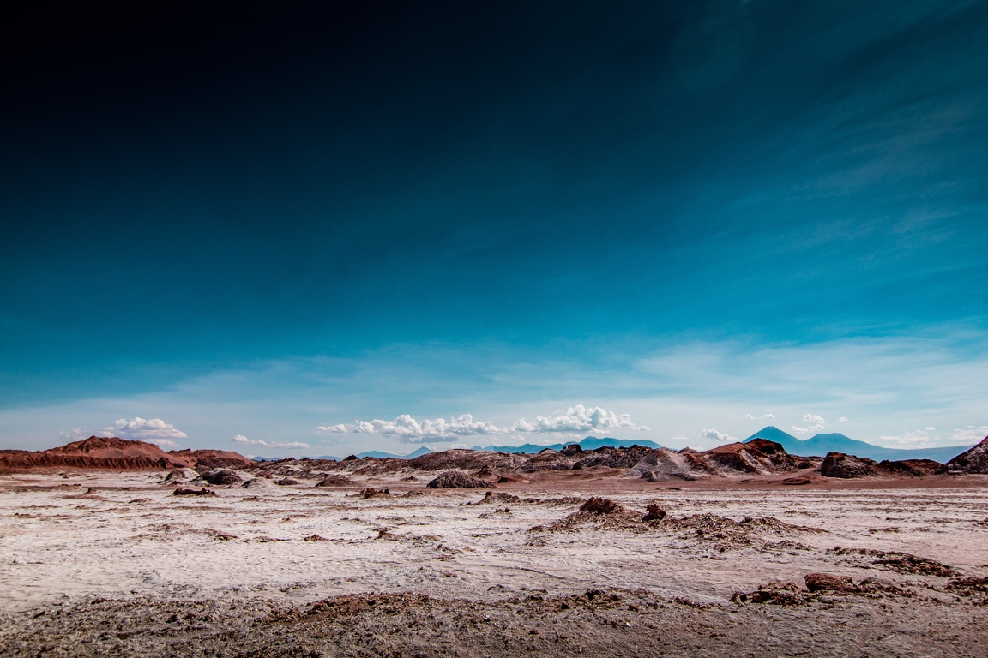
Христиане считают, что мир должен наладить отношения с Богом, а мир в это время ждет, что христиане наладят отношения с Богом!

Slide 19
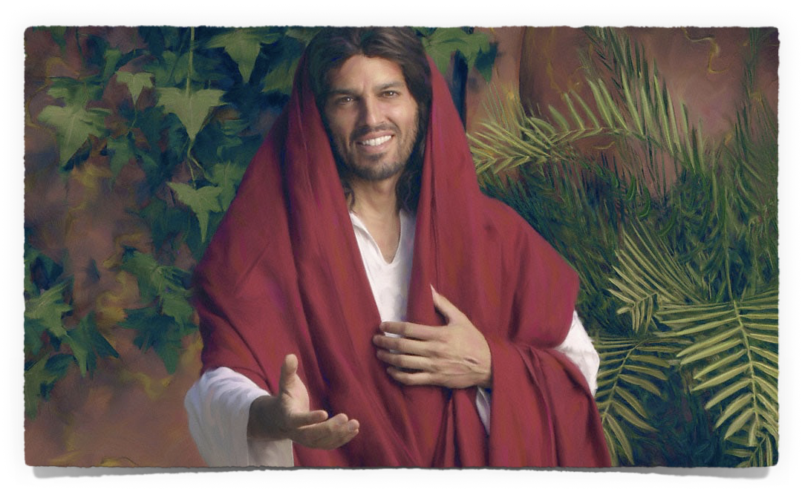
Поклонение – это не просто религиозные обряды! Поклонение – это образ жизни, где царствует
ЛЮБОВЬ!

Slide 20
Поклонение – это не просто религиозные обряды! Поклонение – это образ жизни, где царствует
ЛЮБОВЬ!
Через любовь к другим мы проявляем свою любовь и почтение Иисусу!

Slide 21
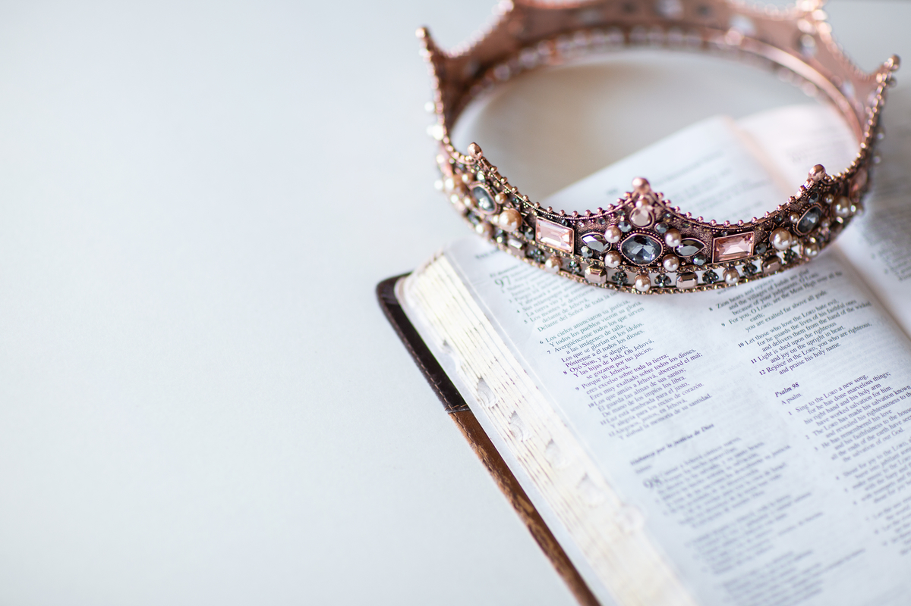
Он - ГОСПОДЬ!
Он НЕ Господь!
Запишите все сферы вашей жизни, которые вы еще НЕ отдали Христу, как Господу!
Запишите все сферы вашей жизни, где Христос царствует!

Slide 22
Затем уделите время молитве над этим списком!
Попросите Иисуса стать Господом этого списка!

Slide 23
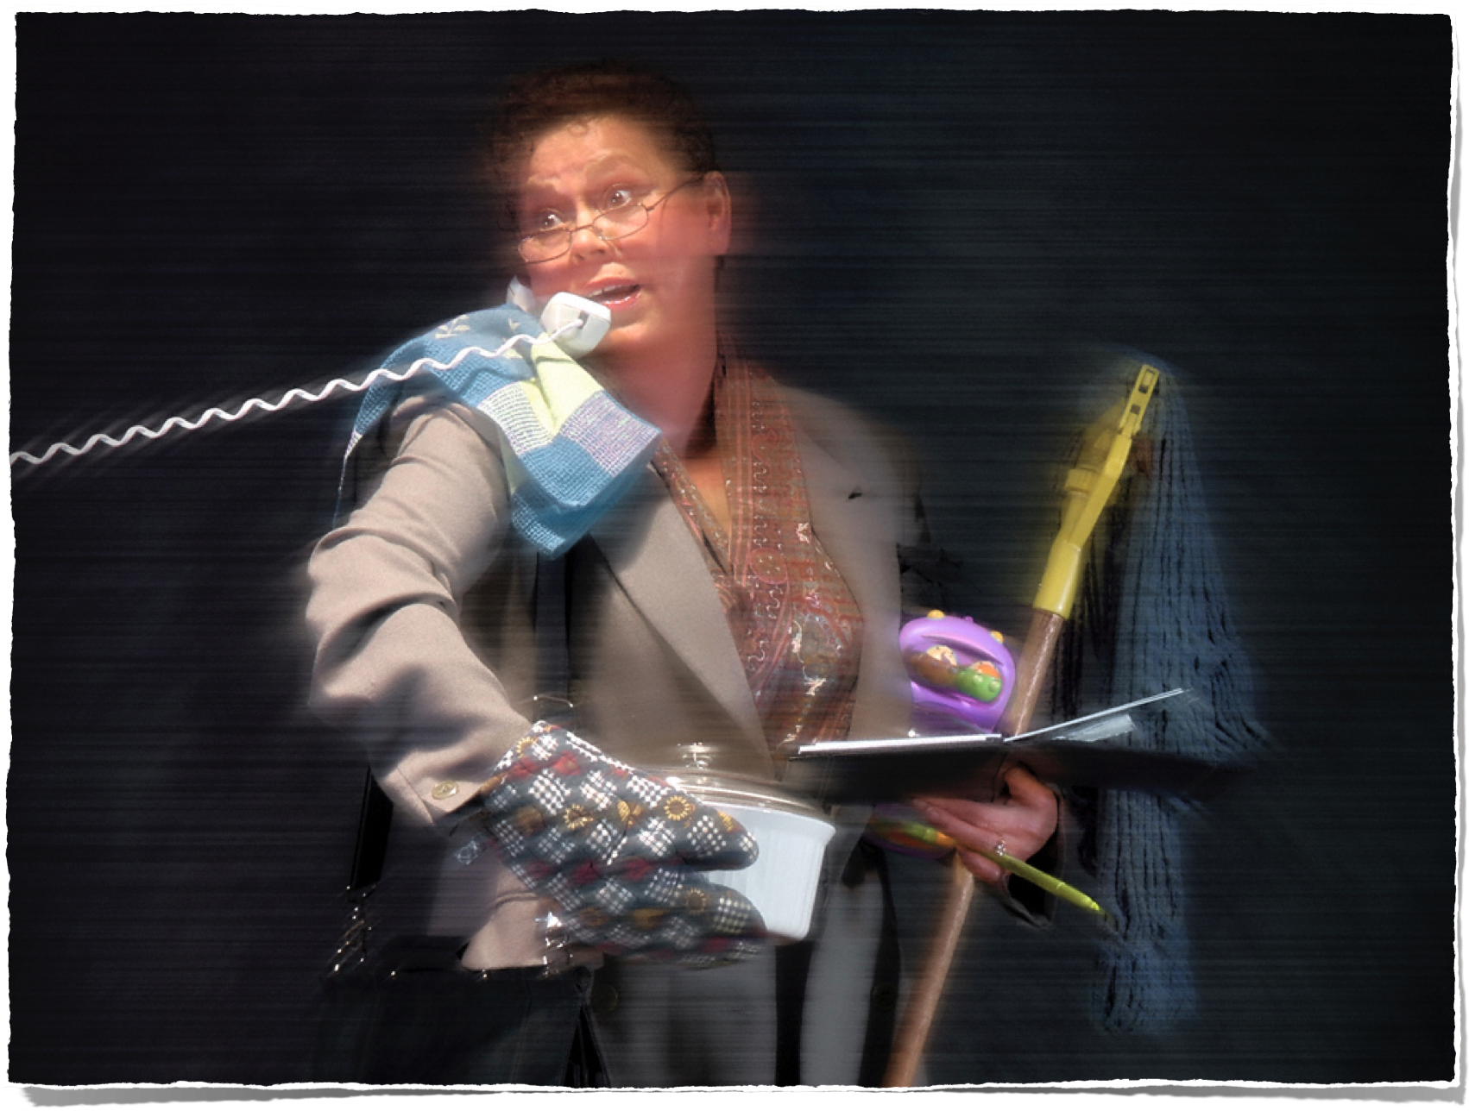
Лк. 10:38-42

Slide 24
Хорошее может быть врагом ЛУЧШЕГО!

Slide 25
“Кто имеет заповеди Мои и соблюдает их, тот любит Меня; а кто любит Меня, тот возлюблен будет Отцом Моим; и Я возлюблю его и явлюсь ему Сам… и обитель у него сотворим”.
Ин. 14:21,23

Slide 26
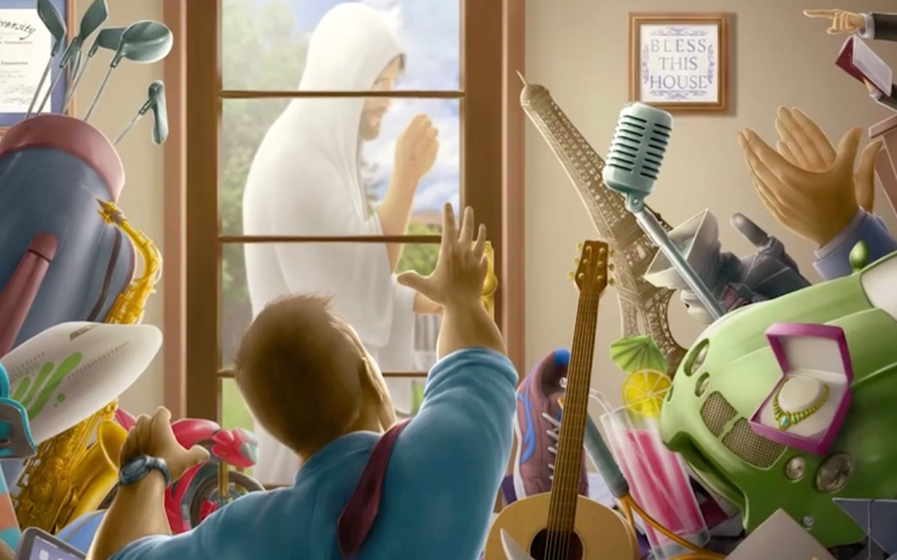

Slide 27
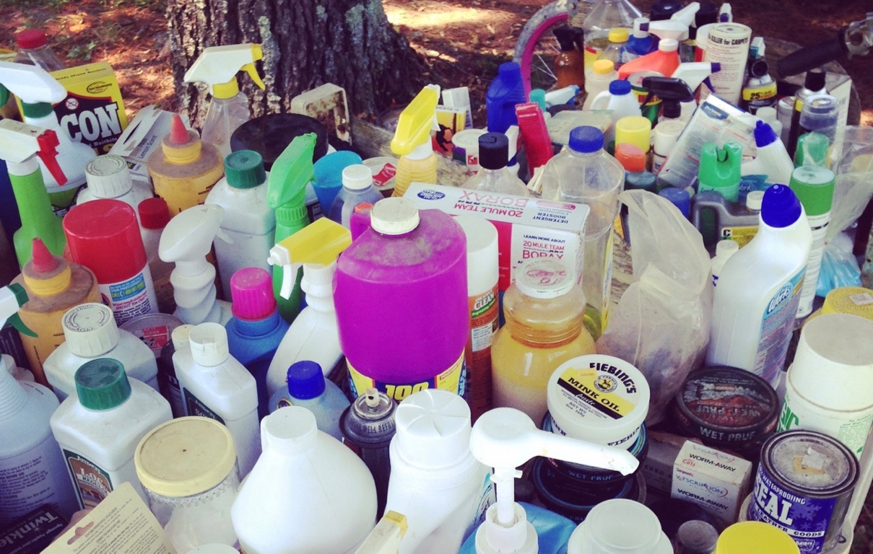
Пс. 65:18
УБЕРИТЕ ПРЕПЯТСТВИЯ С ПУТИ

Slide 28
Title Text
Отложите то, что вас отвлекает!

Slide 29
Пусть Господь будет вашим будильником!
Ис. 50:4

Slide 30
Узнавайте Христа через Слово и молитву!
Принцип 3

Slide 31
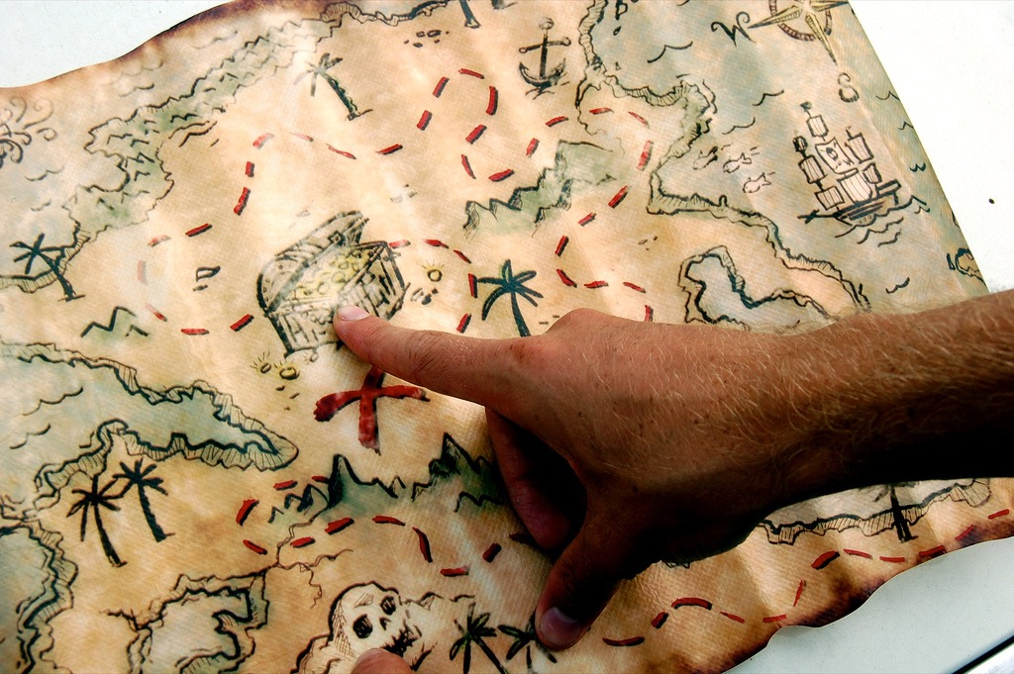
Карта сокровищ
Прит. 15:6

Slide 32
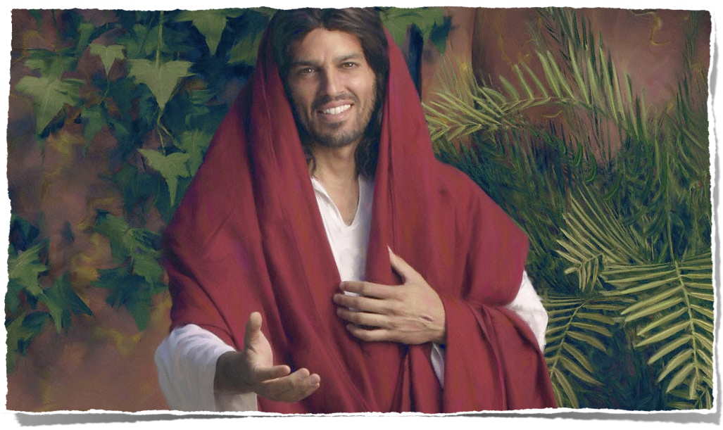
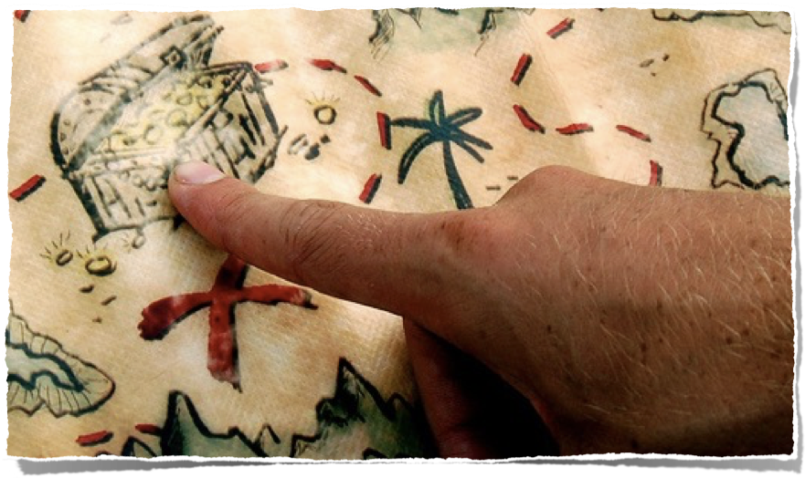
Это сокровище – ИИСУС!

Slide 33
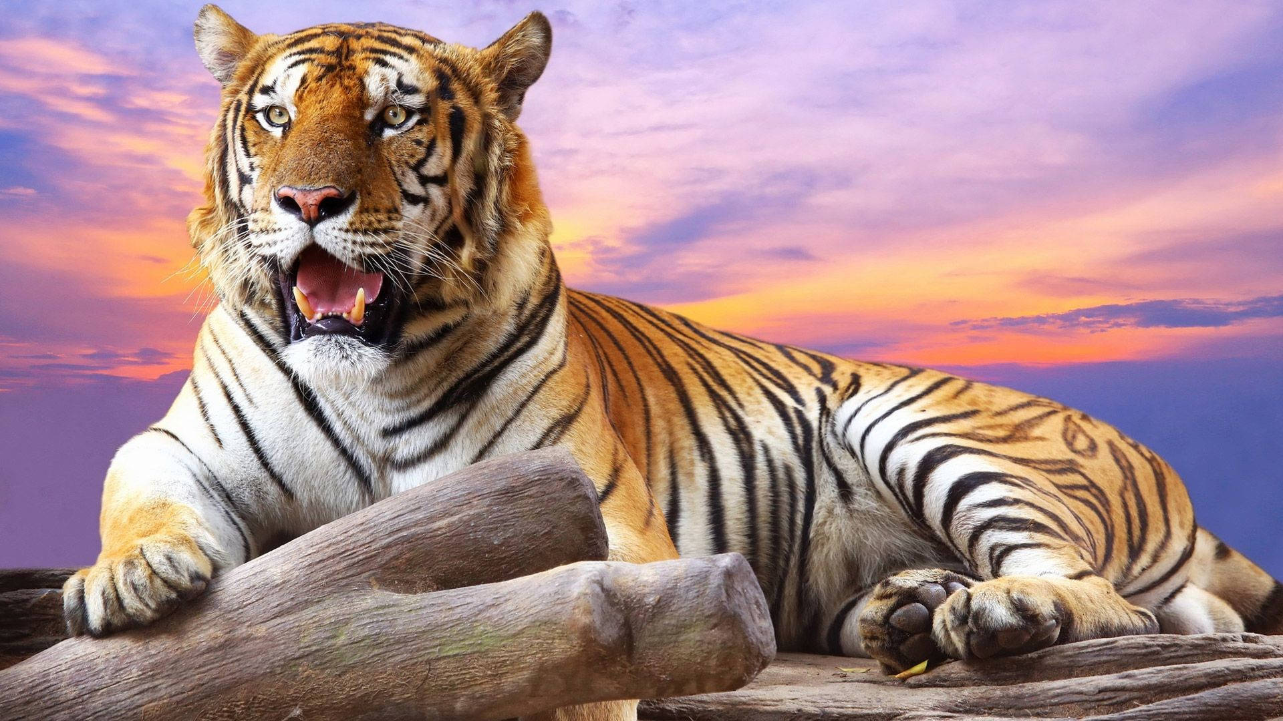

Slide 34
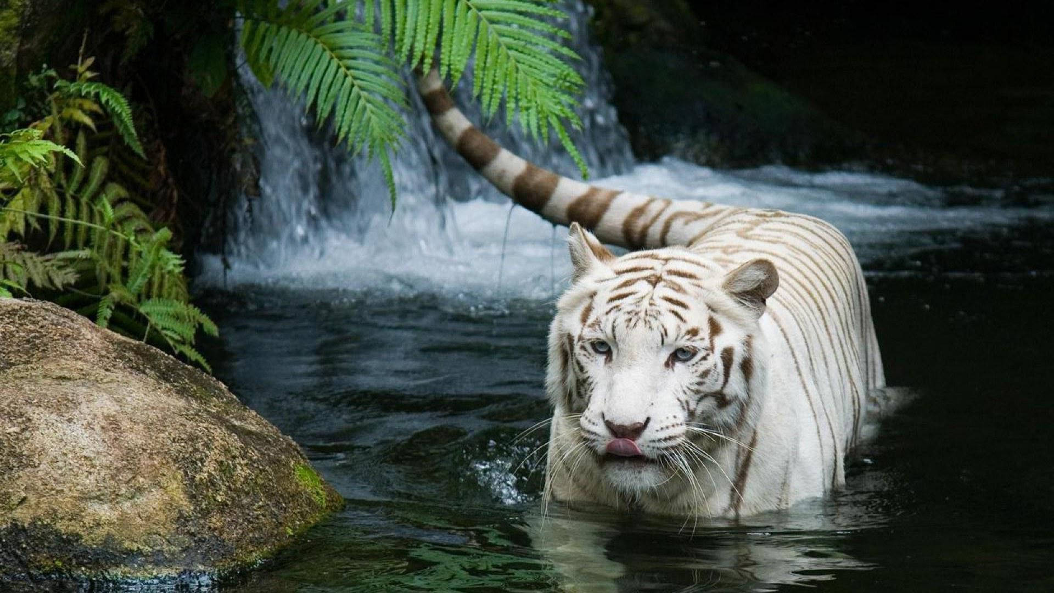

Slide 35
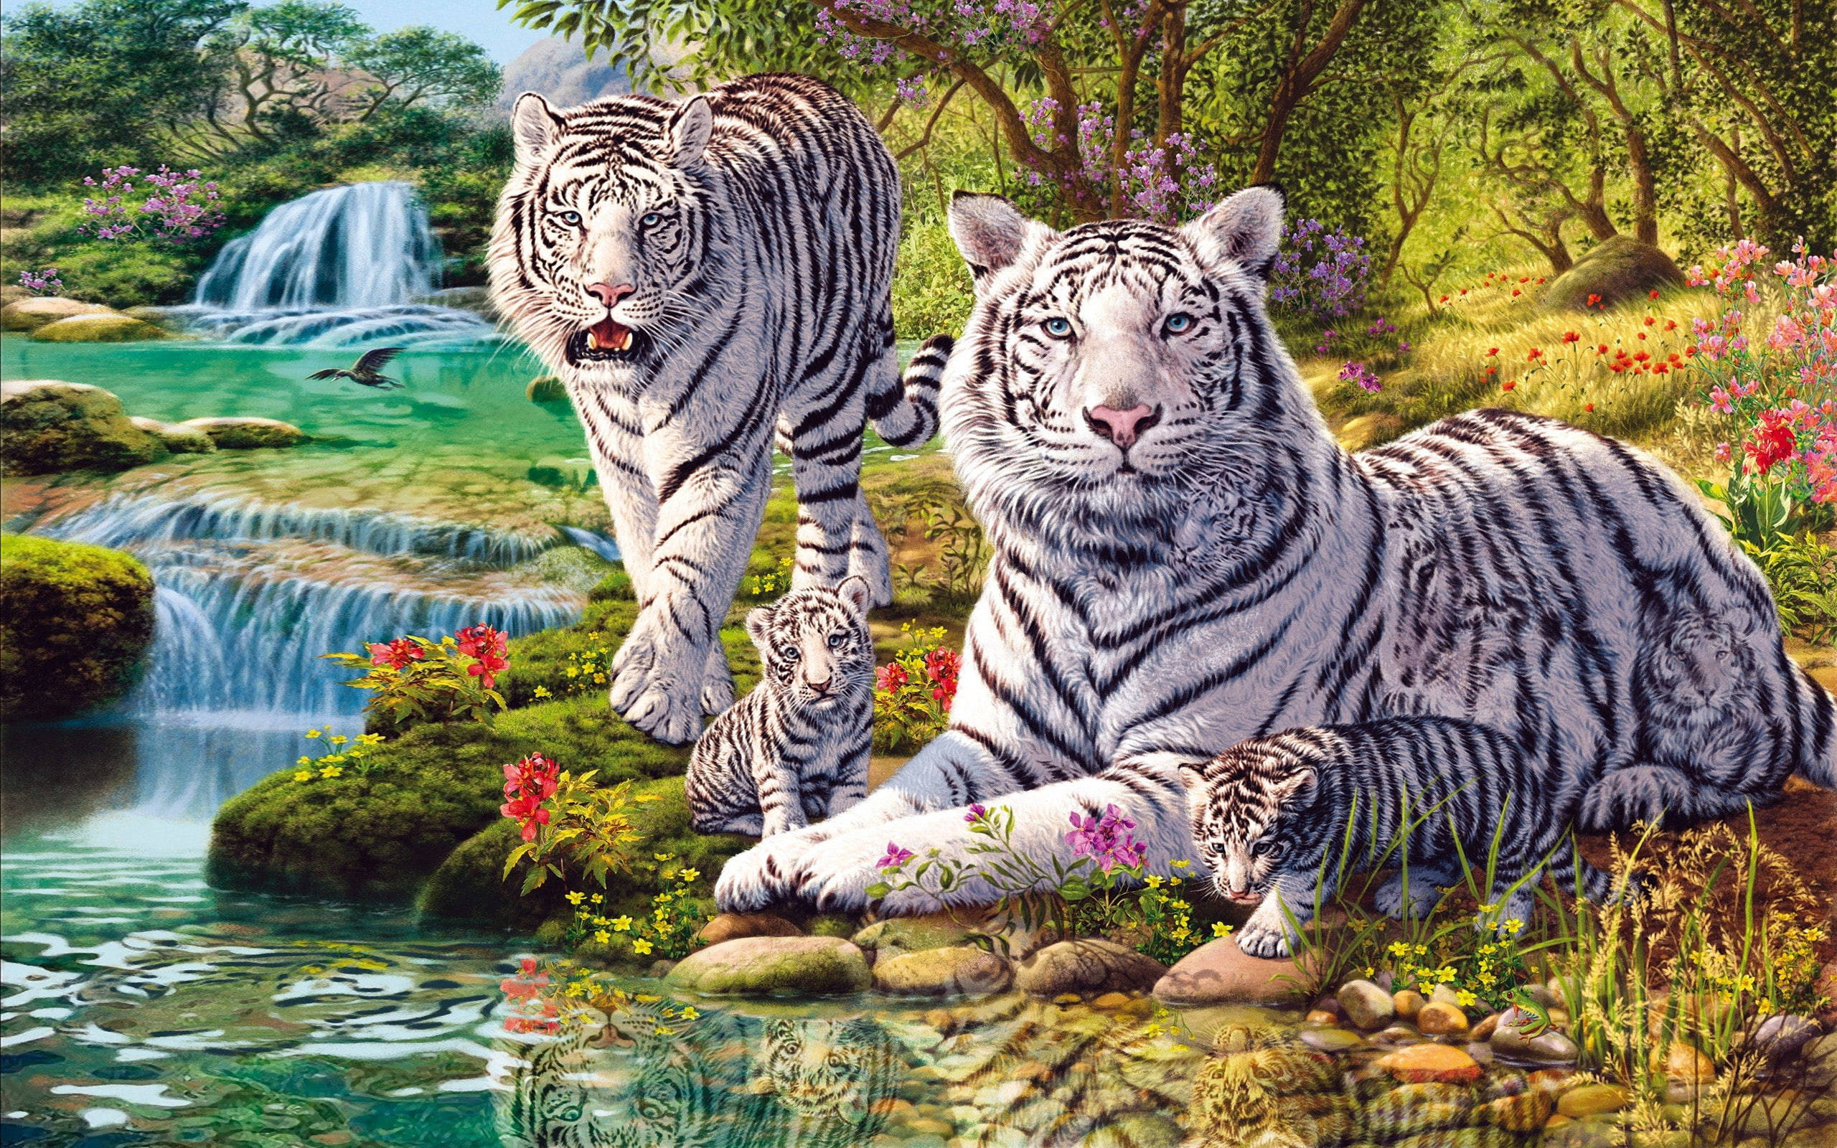

Slide 36
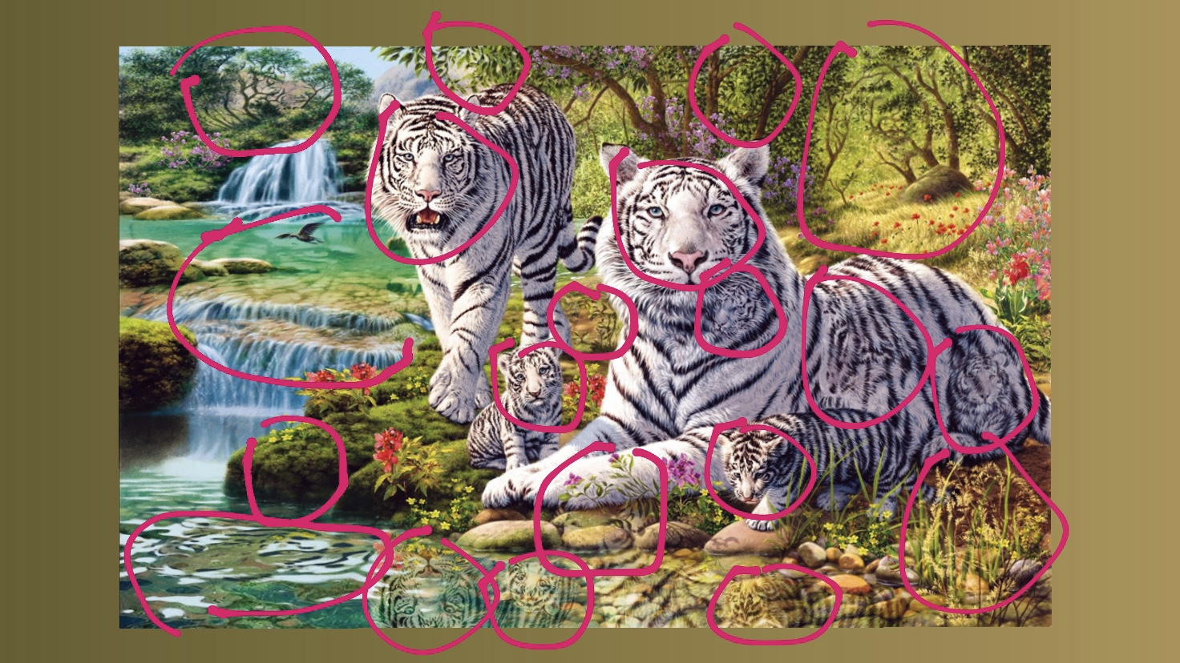

Slide 37
Чем больше вы будете искать Иисуса в Слове, тем больше Иисуса вы будете замечать!

Slide 38
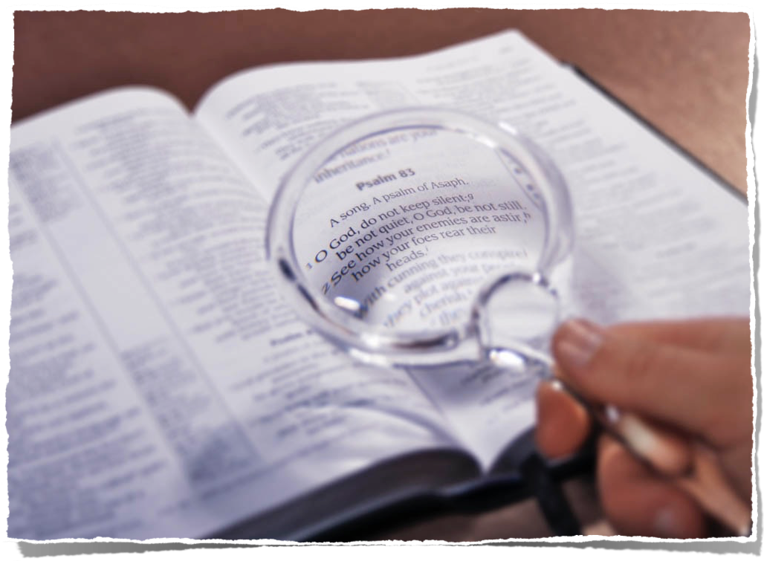
Ищите
Иисуса!

Slide 39
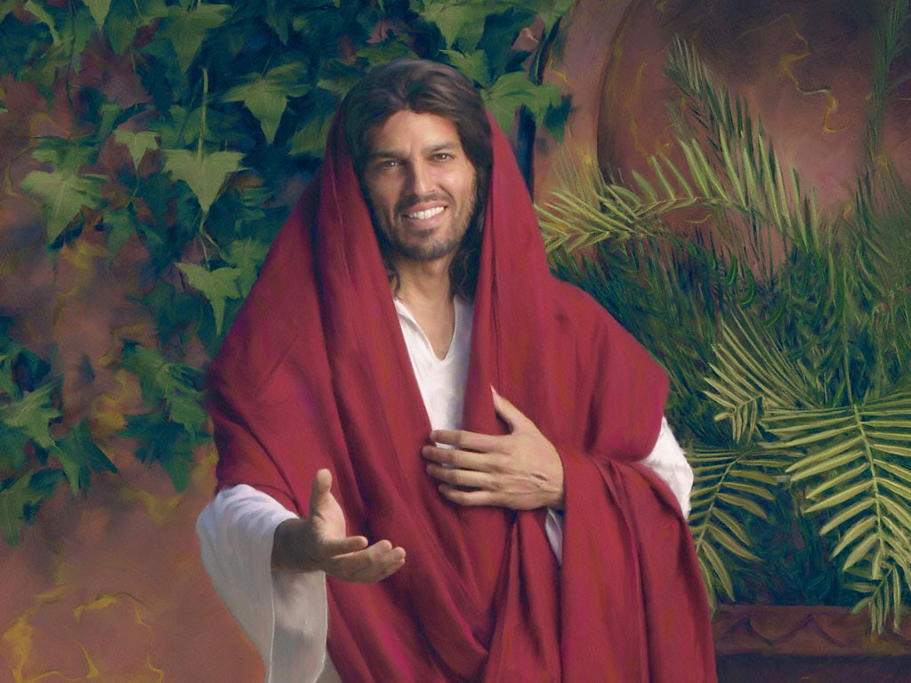
Ин. 14:6
Библия полна образов Иисуса!
Мф. 13:44
Ин. 10:11
Откр. 22:17
Ин. 6:51
Откр. 5:5
Откр. 19:13
Ин. 11:25
Ин. 8:12

Slide 40
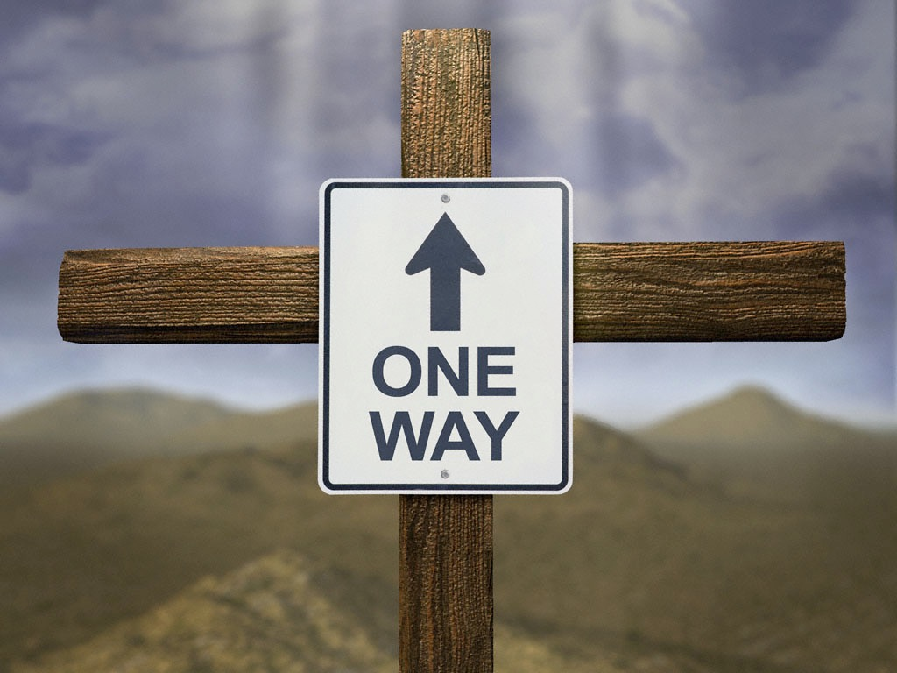
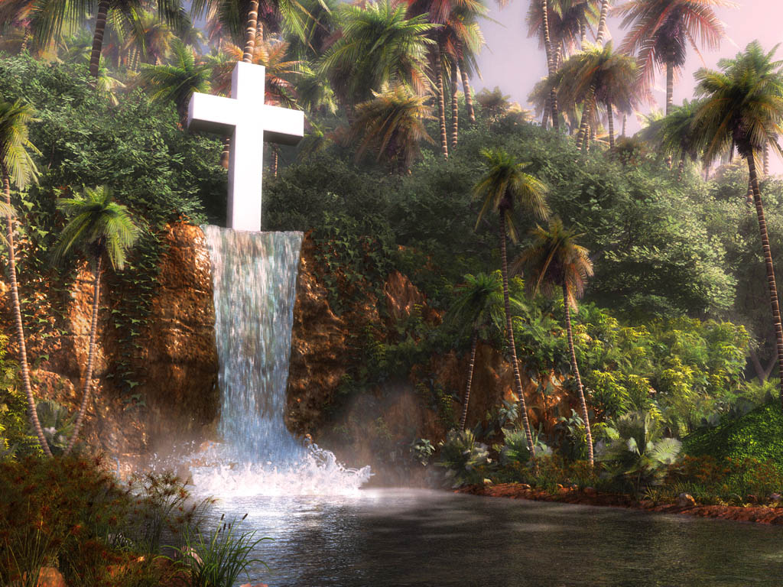
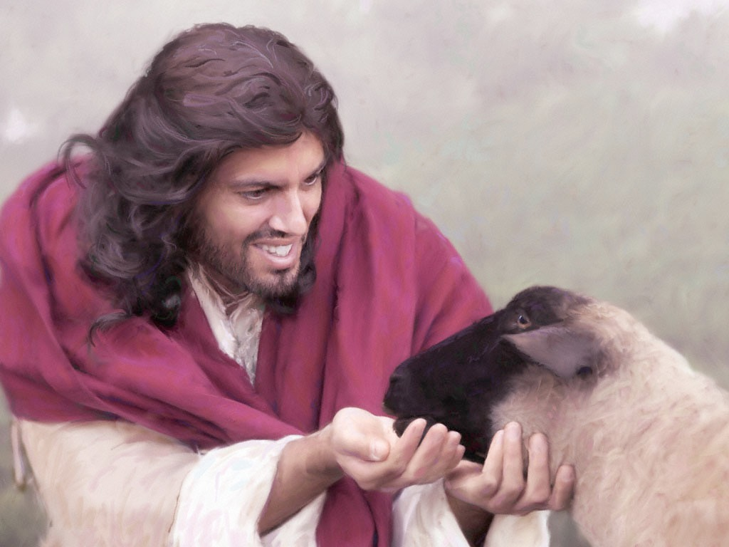
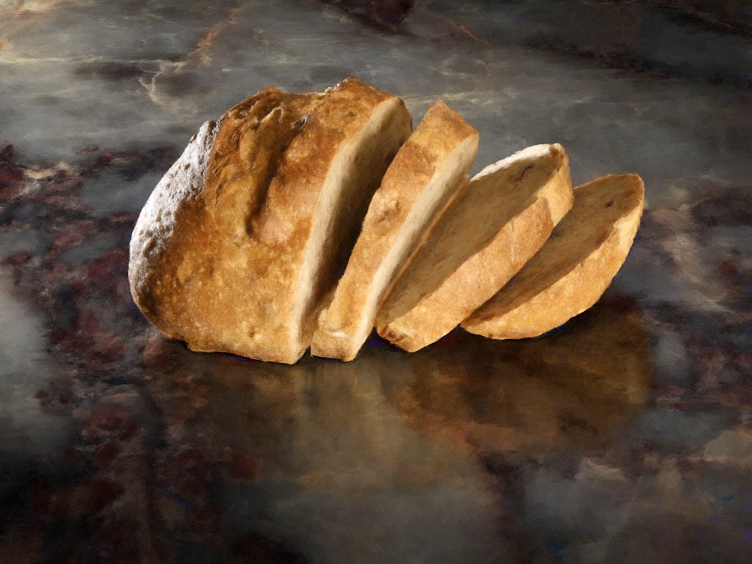
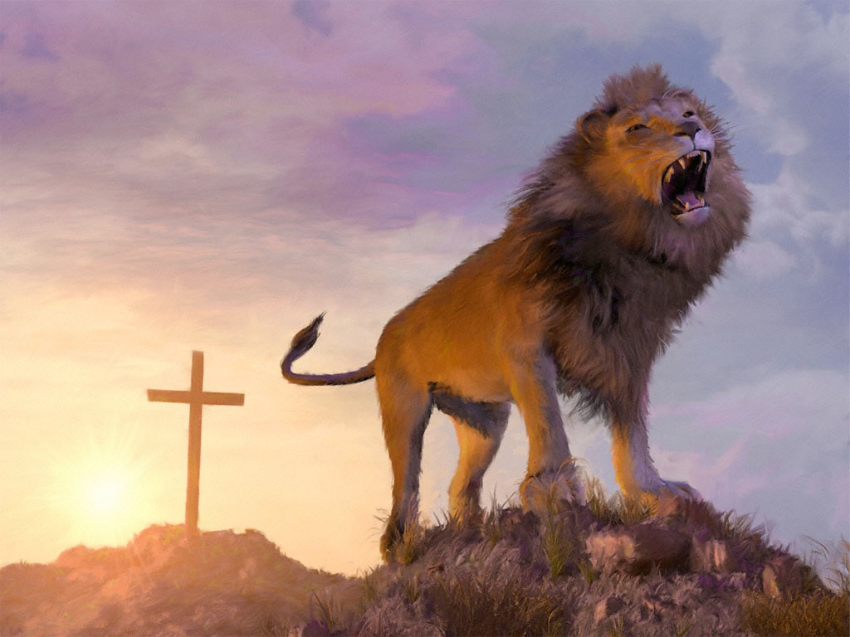
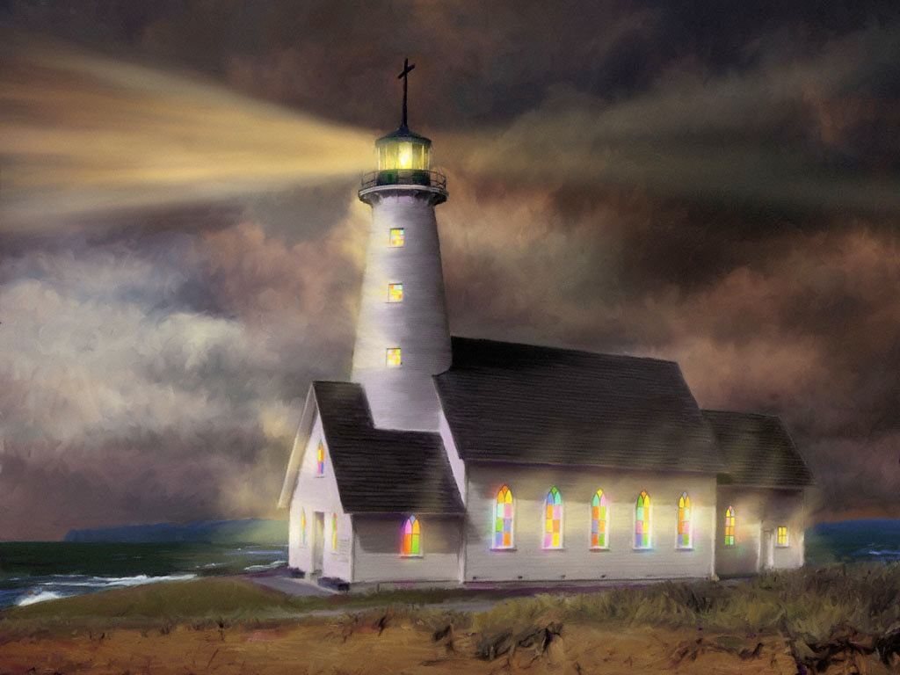
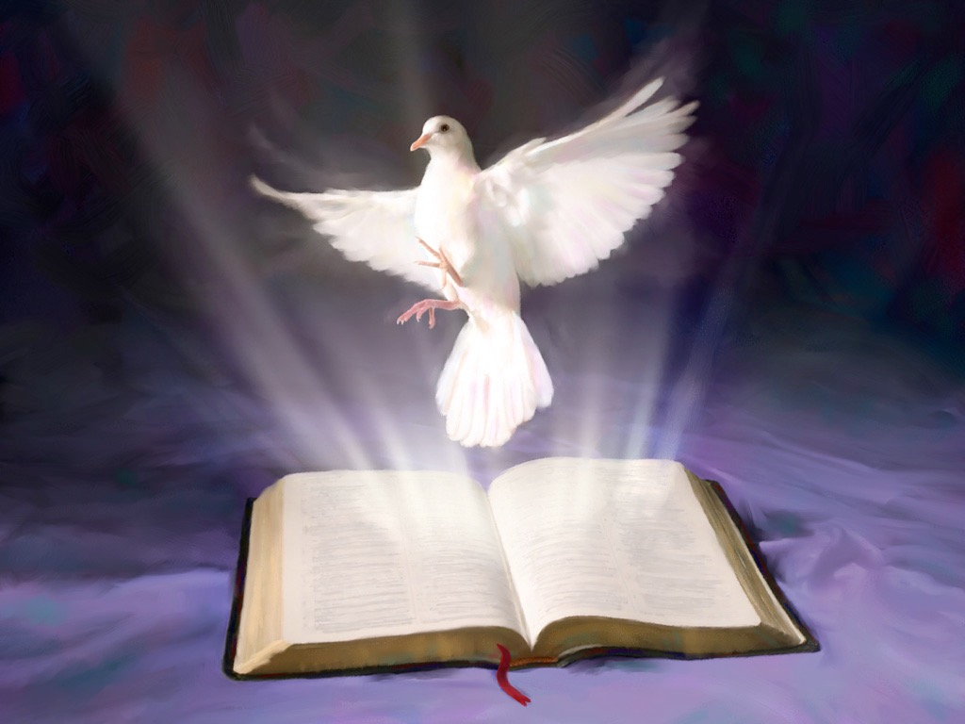
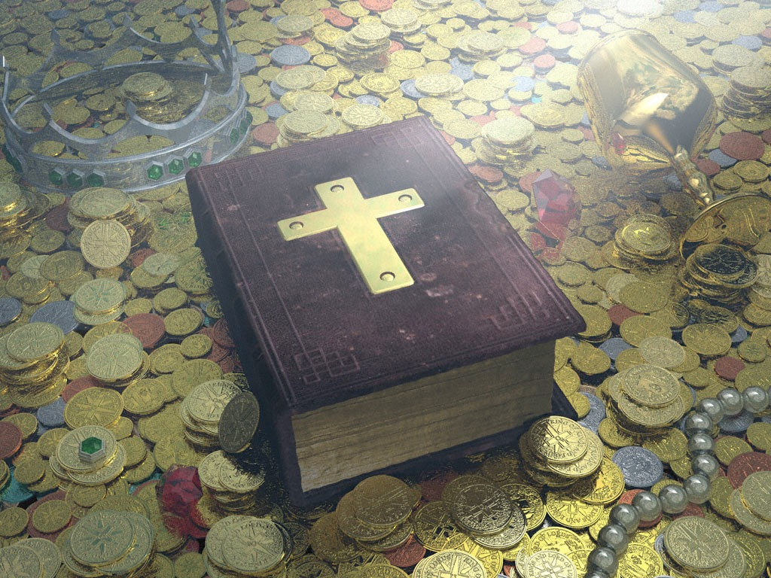
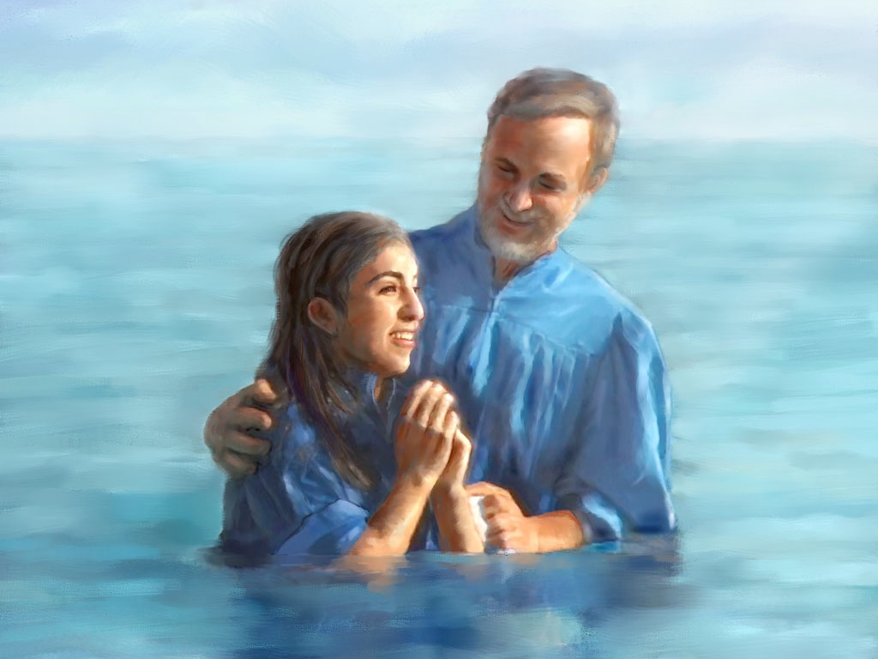
Иисус предстает в Библии как:
Ин. 14:6
Ин. 10:11
Откр. 22:17
Ин. 6:51
Откр. 5:5
Ин. 11:25
Откр. 19:13
Ин. 8:12
Мф. 13:44

Slide 41
ВСЕ Писание указывает на Христа
Ин. 14:6
Ин. 10:11
Откр. 22:17
Ин. 6:51
Откр. 5:5
Ин. 11:25
Откр. 19:13
Ин. 8:12
Мф. 13:44

Slide 42
Ищите Иисуса!
В святилище
Пс. 764

Slide 43
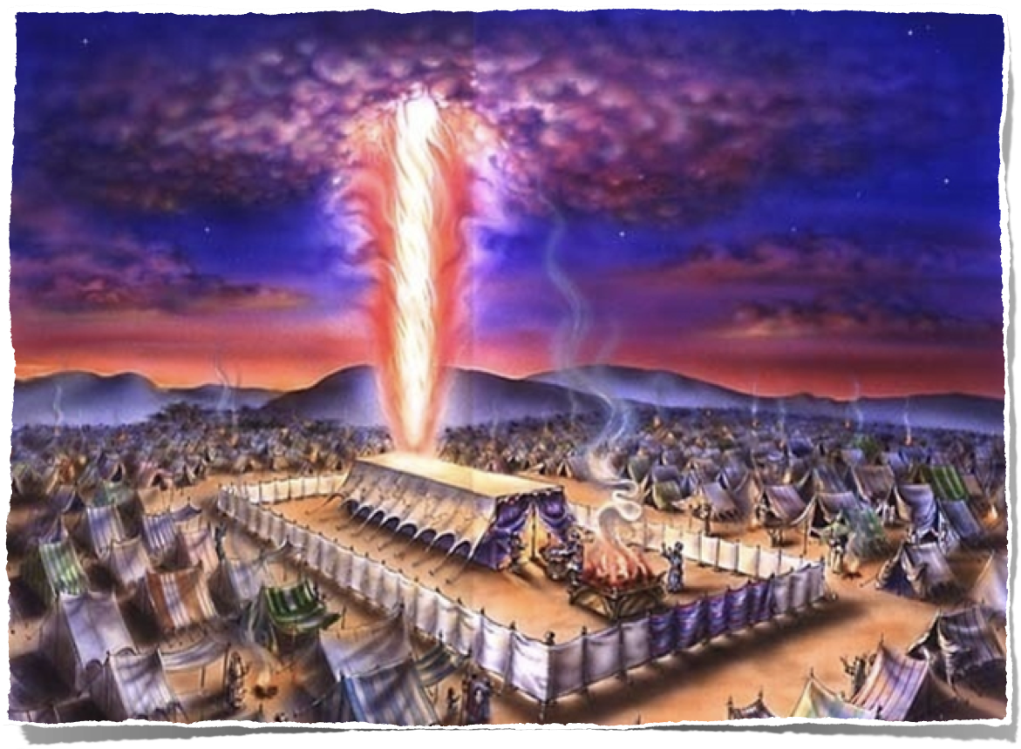

Slide 44
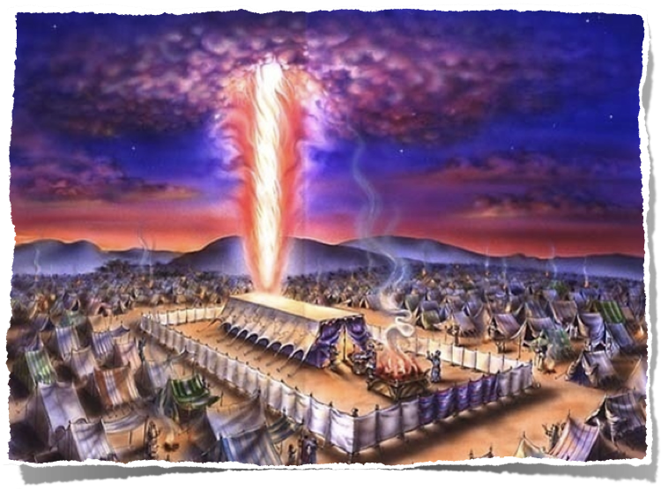
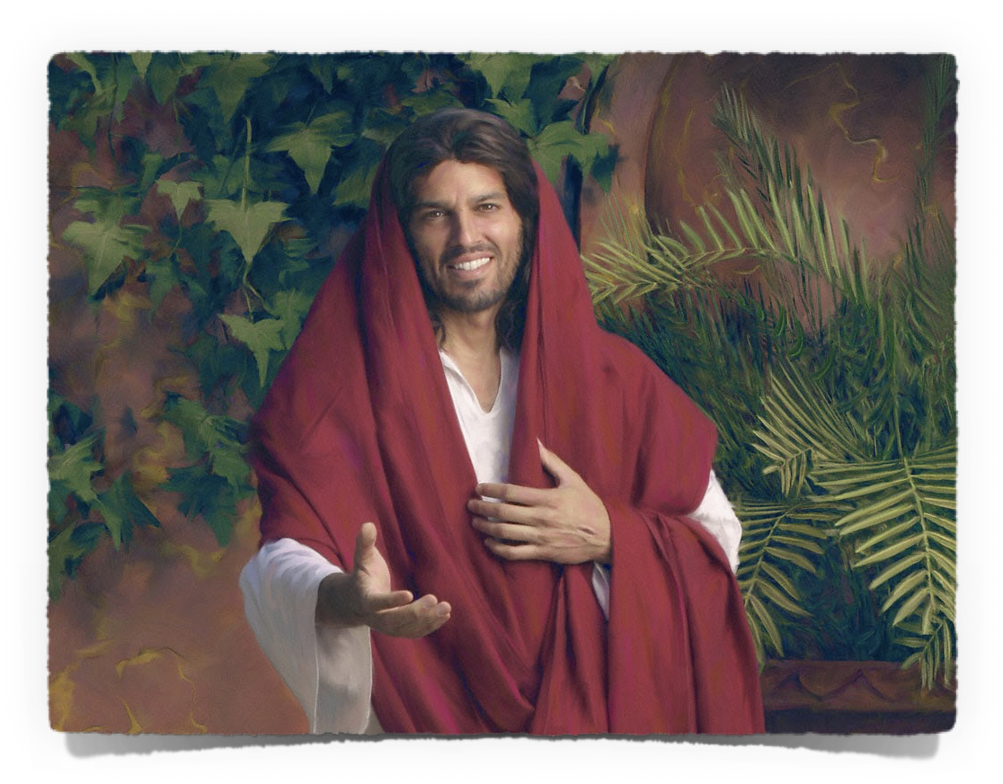
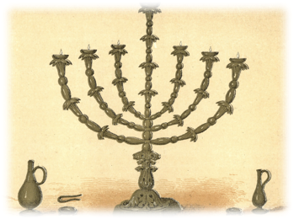
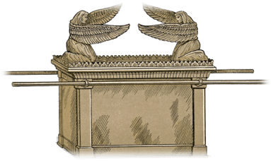
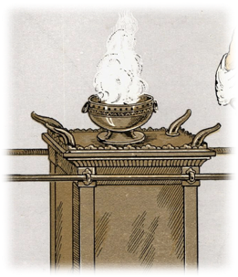
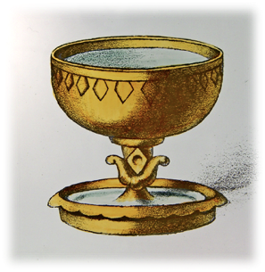
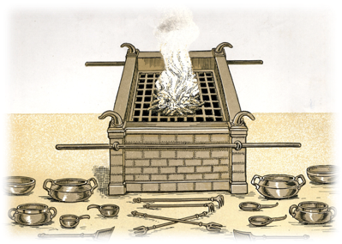
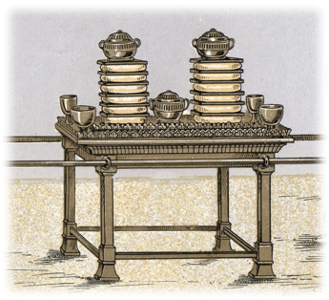
1
4
“Пс. 76:13
7
6
3
2
5

Slide 45
Ищите Иисуса в истории!
История сотворения мира!
Быт. 1-2

Slide 46
Ищите
Сходства
И различия между Адамом и Иисусом!

Slide 47
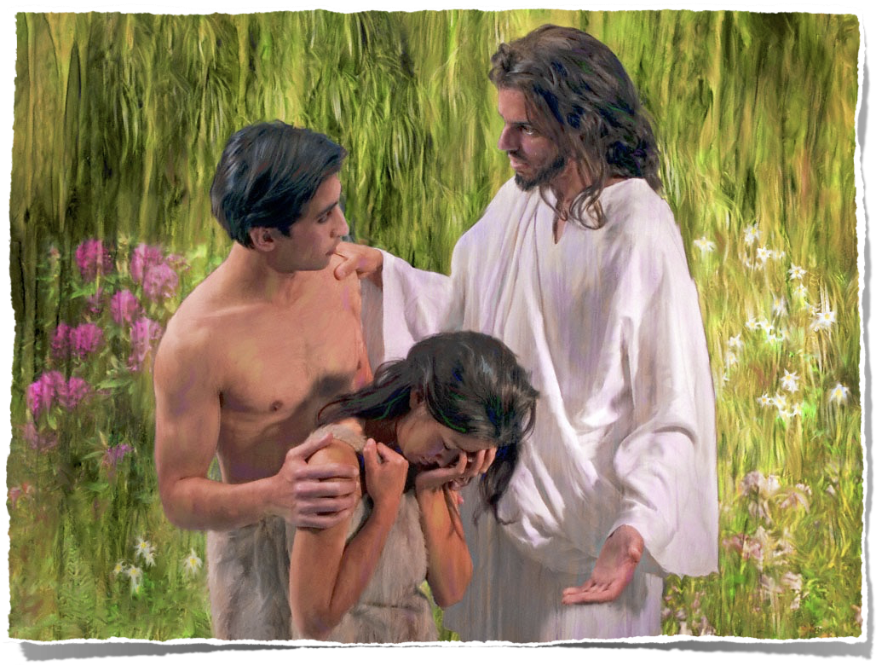
Сходства и различия
Адам и Иисус!

Slide 48
Адам не прошел испытание и принес на нашу планету духовную смерть!
Иисус одержал победу над искушениями и принес духовную жизнь!

Slide 49
Падение Адама произошло в прекрасном саду!
Победа Иисуса была одержана в пустыне!

Slide 50
Оба появились на свет чудесным образом!
Адама сформировал Господь Своими руками!
Иисус – Сын Божий!

Slide 51
Адам сделал свой первый вздох в пятницу!
Иисус сделал Свой последний вздох в пятницу!

Slide 52
Адам заснул в Пятницу и из его ребра появилась жена!
Иисус заснул в пятницу, Его бок был пронзен копьем, так что потекла вода и кровь, а затем появилась на свет Его невеста – церковь!

Slide 53
Ищите Иисуса!
История Иосифа
Быт. 37-47

Slide 54
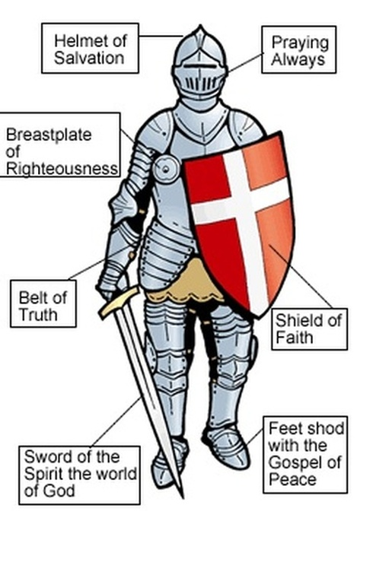
Ищите Иисуса!
Непрестанно молитесь
Ефес. 6:10-18

Slide 55
Наденьте доспехи!
Шлем
спасения
Непрестанно молитесь
Броня
праведности
Пояс истины
Щит веры
Меч духовный
Обуйте ноги в готовность
благовествовать мир

Slide 56
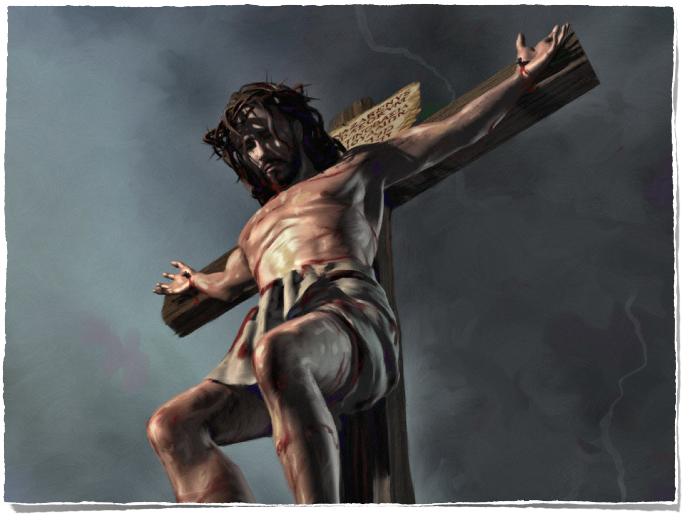
Терновый венец на голове!
Умер от
разрыва сердца!
Гвоздь в
левой руке!
Гвоздь в
правой руке!
Пронзенный бок
Был наг
Гвозди в ногах!

Slide 57
Ищите Иисуса!
Прит. 15:1-15

Slide 58
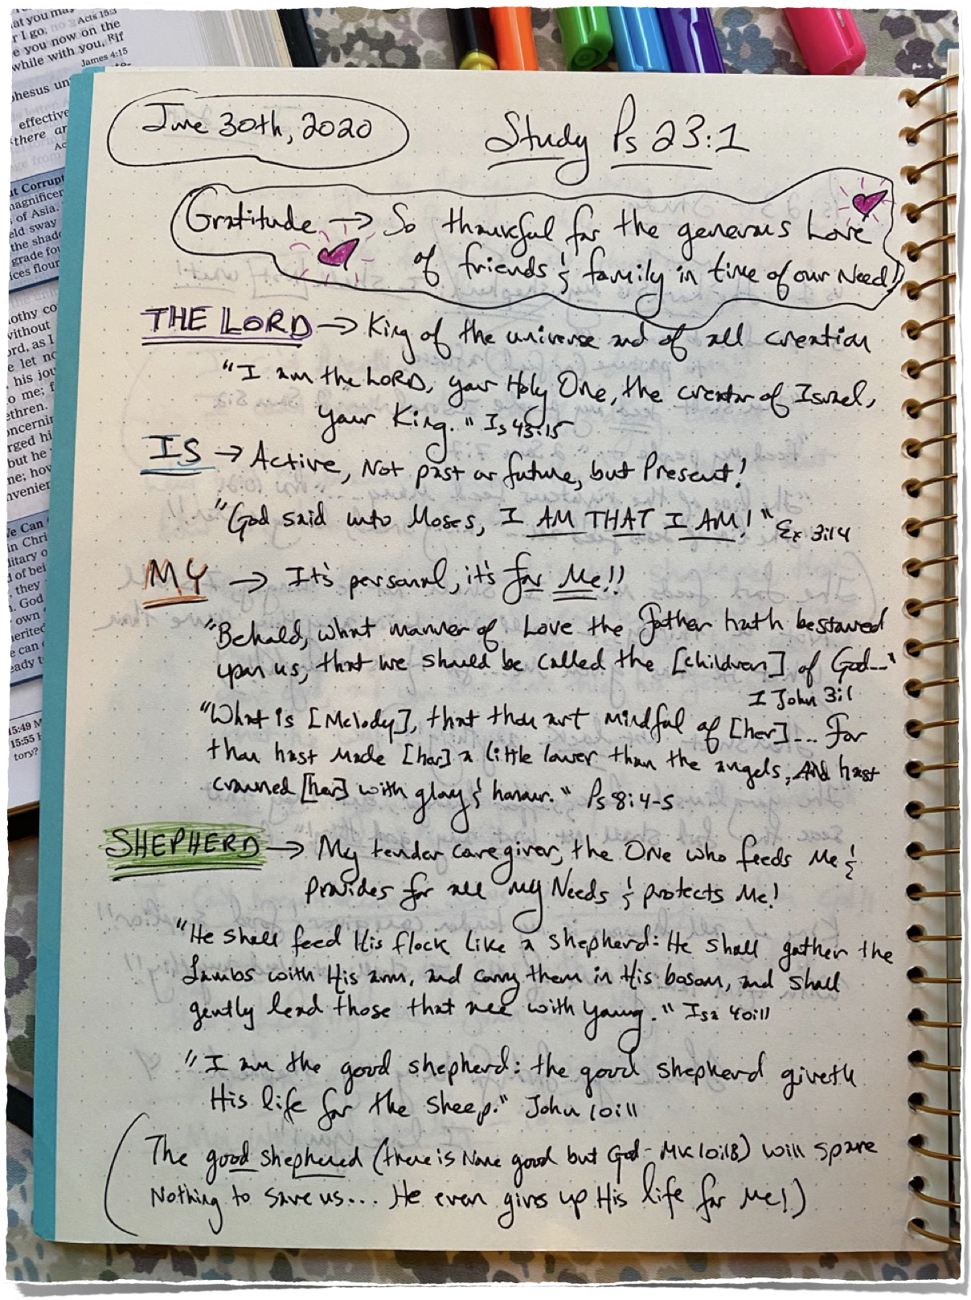
При изучении Библии ищите, что каждое слово значит лично для вас

Slide 59
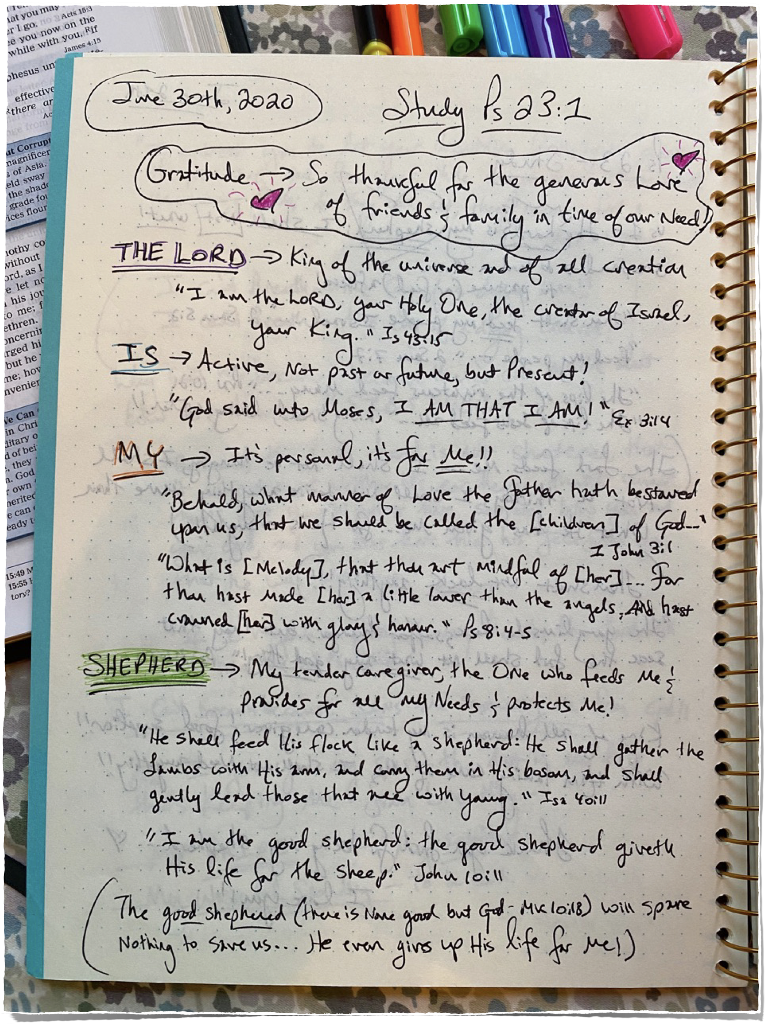

Slide 60
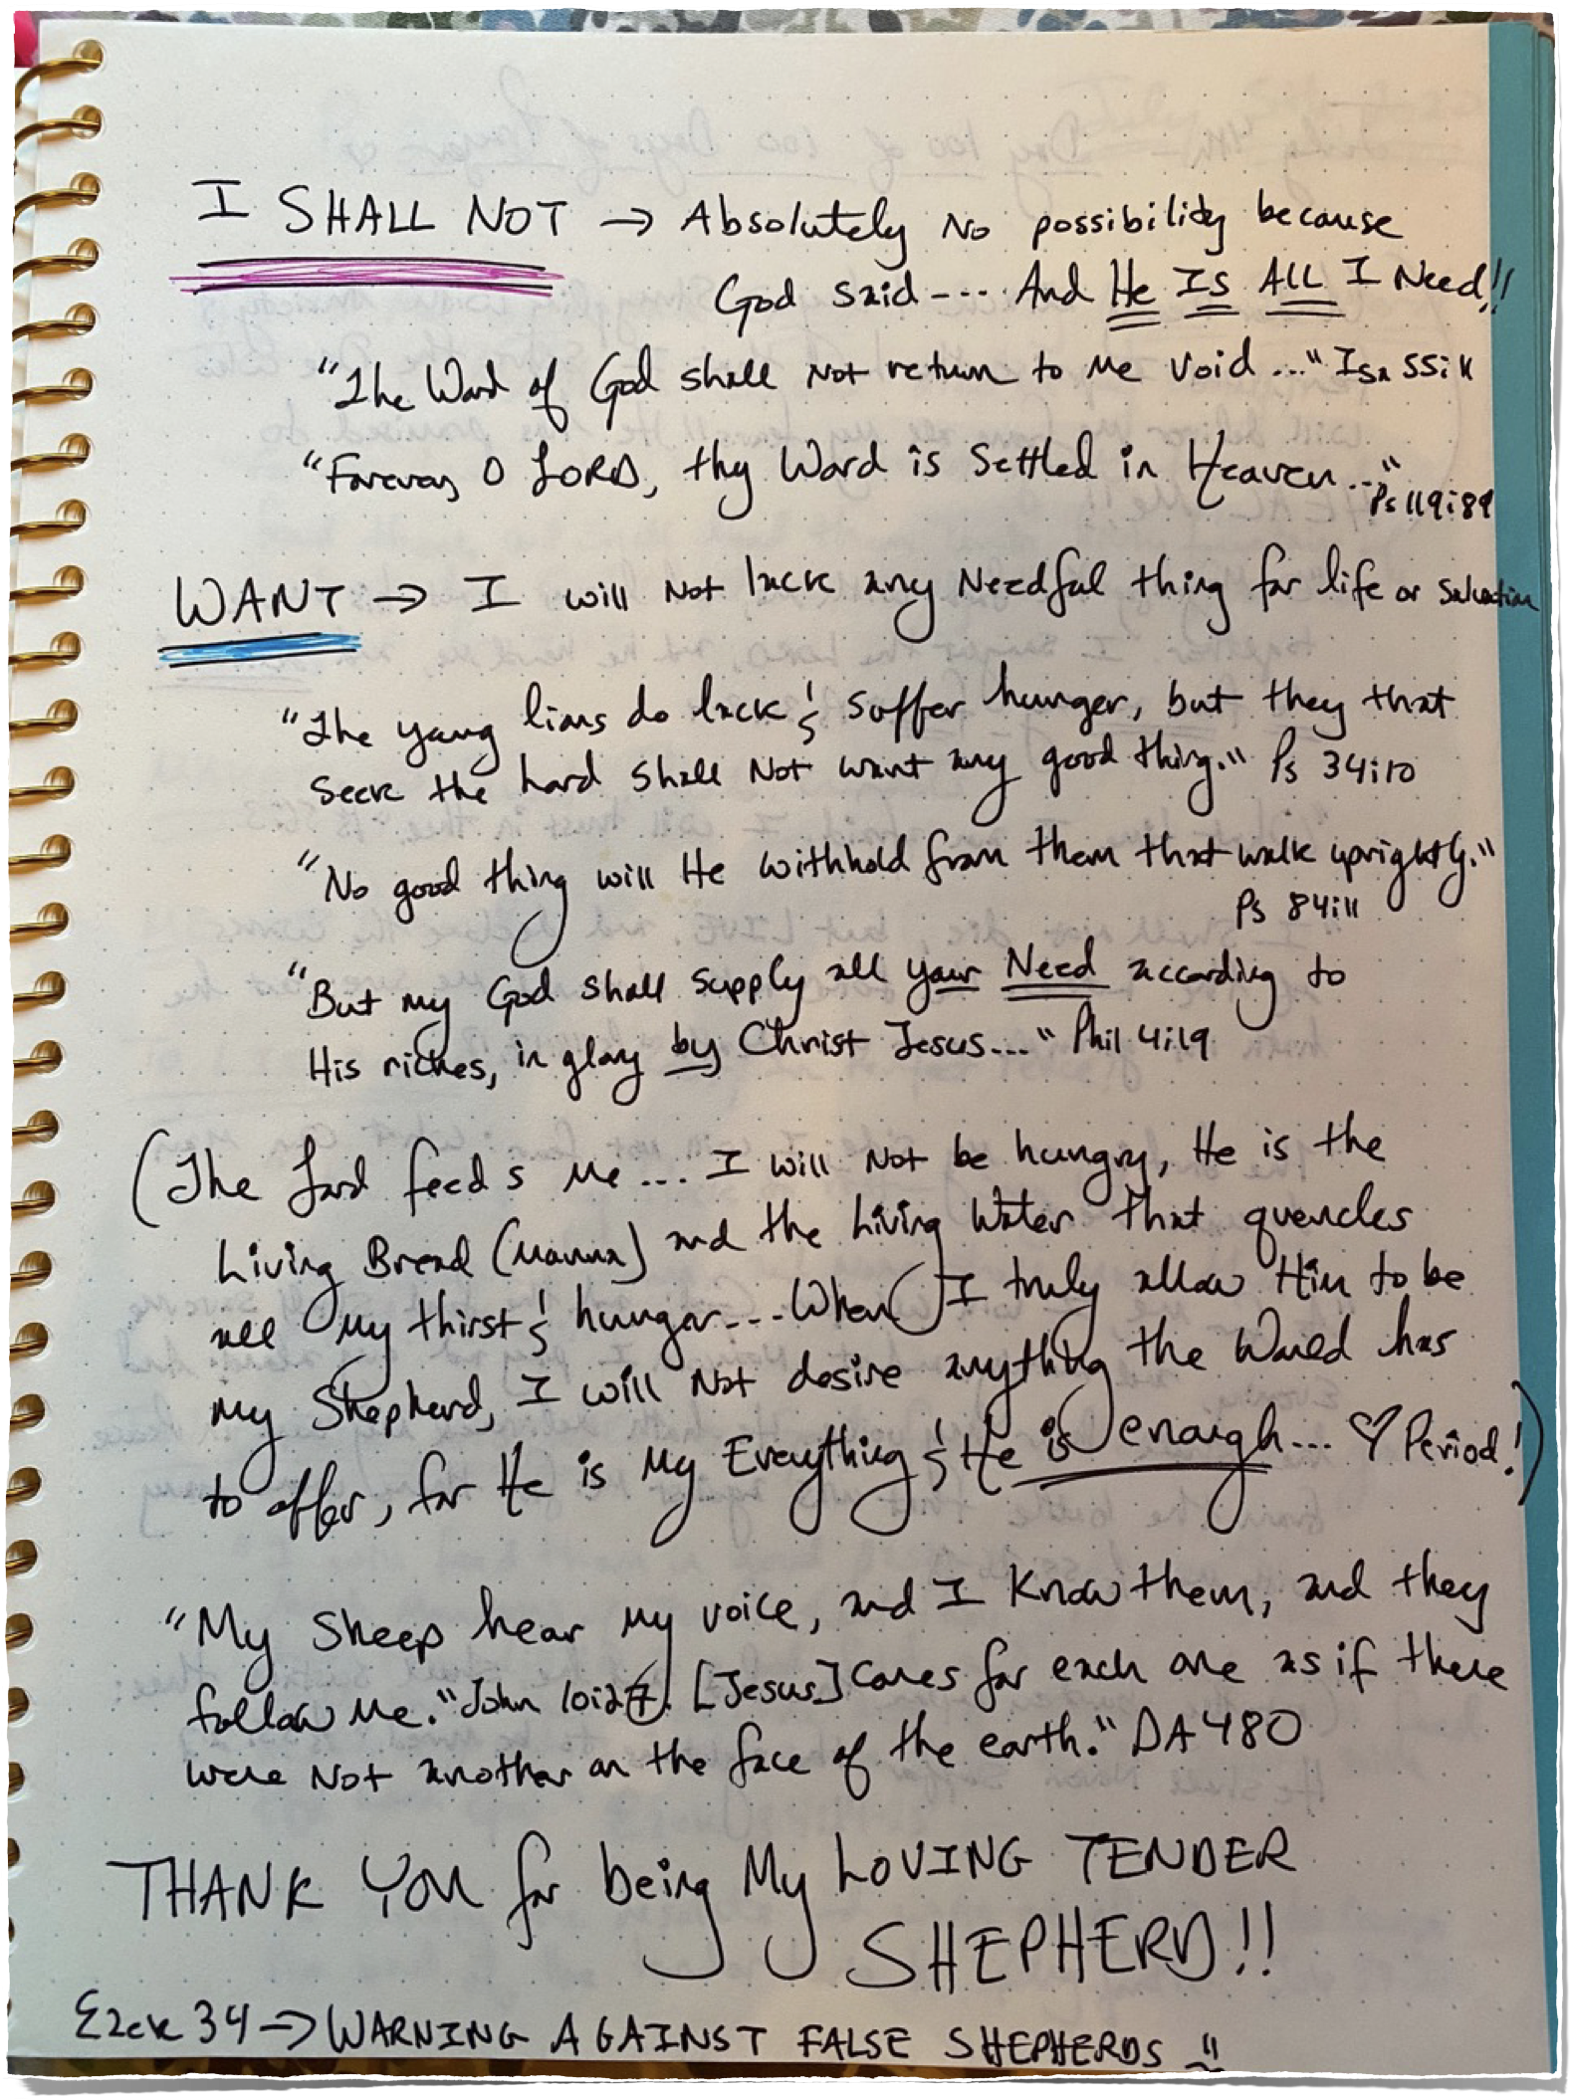

Slide 62
Вы приглашены к царскому праздничному столу…

Slide 63
Чтобы лучше узнать Царя!

Slide 64
Прит. 15:15

Slide 65
Иисус - это непрекращающееся пиршество!
Прит. 15:15

Slide 66
Не торопитесь во время общения с Богом!
Уделяйте время питанию!
Каждый день уделяйте время, чтобы укреплять ваше личное знакомство со Христом!

Slide 67
“Если бы Господь отнял сегодня от нас Святого Духа, то 95% работы нашей церкви продолжилось бы без каких либо изменений. Если же Господь отнял бы Духа Святого от первой христианской общины, то примерно 95% их работы незамедлительно бы прекратилось”.
А. В. Тозер (A.W. Tozer)

Slide 68
Не довольствуйтесь малым в духовных вопросах!
Ис. 55:8-9
Ефес. 3:20
Иер. 31:3

Slide 69
Осмельтесь просить о большем!
“И будет [она] как дерево, посаженное при потоках вод, которое приносит плод свой во время свое…”
Пс. 1:3

Slide 70
Возроди нас вновь!

Slide 71
Давайте помолимся!

Slide 72
Не забудьте взять экземпляр книги

